Slide 1
Le marché des changes
Atelier JECO, novembre 2012

Slide 2
Le marché où l’on échange des monnaies
On y échange des euros (€) contre des dollars ($), des yens (¥) contre des livres sterling (£), etc.
Le prix des monnaies - taux de change- s’y forme en fonction de l’offre et de la demande:
  Quand la demande d’€ contre $ augmente, le cours de l’€ contre $ augmente, et inversement si la demande de $ contre € augmente
Conventions de change : certain / incertain
  Prix de l’€ en $ : taux de change de l’€ au « certain »
  Prix du $ en € : taux de change de l’€ à « l’incertain »

Slide 3
Offre / demande
Taux de change EUR/USD
Offre d’euros contre dollars
t₂
t₁
t₃
Demande d’euros contre dollars
Volumes échangés

Slide 4
Les variations du taux de change
Les variations du cours de change dépendent du régime de change :
  En changes flottants, le taux de change fluctue librement sur le marché des changes
  En changes fixes, le taux de change est ancré sur celui d’une autre monnaie (ou d’un panier) :
    La banque centrale intervient pour maintenir la parité de la monnaie en utilisant ses réserves de changes
    Elle vend sa monnaie pour contrer une hausse de son cours et l’achète pour soutenir son cours

Slide 5
Parité de pouvoir d’achat
En vertu de la LPU, un même bien devrait avoir le même prix partout
Dans un monde parfaitement ouvert, les écarts de prix seraient « arbitrés » et le taux de change assurerait la PPA
En théorie : Prix d’un big mac en euros = prix d’un big mac en dollars × taux de change (USD/EUR)
En pratique : L’écart de prix observé entre zone euro et USA mesure l’écart entre taux de change courant et taux de change de PPA → « indice big mac »

Slide 6

« Big mac »
Un big mac coûte 3,49 euros en France
Il coûte 4,20 dollars aux Etats-Unis
Le big mac coûte-t-il le même prix en France et aux Etats-Unis ?
Au taux de change courant (au 1 novembre 2012):
1 euro = 1,29 dollar
D’où 3,49 euros = 4,50 dollars
Le big mac en France coûte 1,07 fois le big mac aux Etats-Unis → L’euro est 7% au-dessus du taux de PPA
L’écart était de 2% en août et de 5% en janvier 2012 (cf. tab).

Slide 7
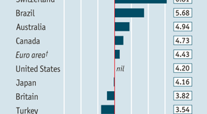
http://www.economist.com/node/21542808 (janvier 2012)

Slide 8
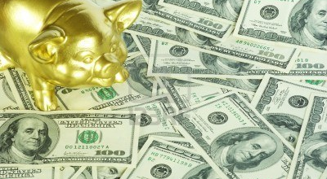
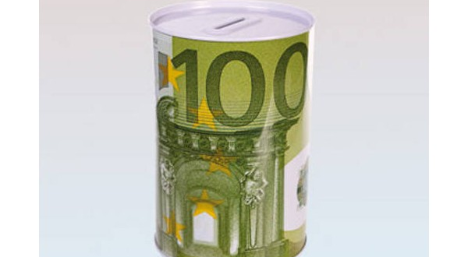
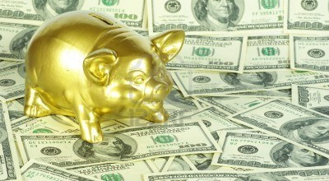
Parité de taux d’intérêt
En théorie toujours, le taux de variation des cours de change devrait refléter les écarts de taux d’intérêt entre pays
Ex : si le taux d’intérêt EUR est de 2% supérieur au taux US et que les investisseurs anticipent que l’euro ne se dépréciera pas au-delà de 1%, alors ils ont intérêt à placer en euros. Ils le font jusqu’à ce que : écart de taux = taux de variation du taux de change

Slide 9
En pratique
Ni la PPA, ni les PTI ne sont vérifiées empiriquement, du moins à court-moyen terme.
Il y a bien sûr des obstacles aux arbitrages
Les variations des taux de changes peuvent être amples (loin d’un niveau stable d’équilibre)
Les déterminants des taux de change sont à la fois réels, monétaires et financiers.

Slide 10
Impact d’une dépréciation de l’euro
Augmentation des exportations en volume
Augmentation de la compétitivité prix des entreprises exportatrices
Impact négatif
Fonction de l’intensité énergétique de la croissance
Fonction de l’élasticité prix de la demande étrangère
Impact positif
Augmentation de la facture d’importation en consommations intermédiaires (matières premières)
Risque de change

Slide 11
Impact d’une appréciation de l’euro
Baisse des exportations en volume
Diminution de la compétitivité prix des entreprises exportatrices
Impact négatif
Fonction de l’intensité énergétique de la croissance
Fonction de l’élasticité prix de la demande étrangère
Impact positif
Diminution de la facture d’importation en consommations intermédiaires (matières premières)

Slide 12
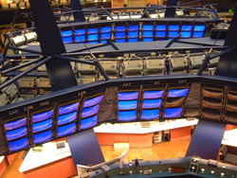
Un marché planétaire
Un marché sans frontière, sans localisation géographique précise, le plus dématérialisé qui soit.
Les cambistes passent leurs ordres d’achat ou de vente depuis des salles de marché dotées de puissants systèmes informatiques connectés aux réseaux internationaux d’information financière.
Unité de lieu, de temps, de produit, de technologie, …

Slide 13
Un marché de gros
Opérations scripturales >>>> opérations manuelles
Un marché de professionnels :
  De grandes banques y effectuent des opérations de gros montants
  Quelques multinationales dotées de filiales financières
Opérations à terme >> opérations au comptant

Slide 14
Un formidable essor
Le montant annuel des opérations de change
  = 15 fois le PIB mondial
  = 65 fois le commerce mondial !
Chaque jour sur le marché des changes, il s’échange près de 4000 milliards de dollars (avec 1/3 d’opérations au comptant et 2/3 d’opérations à terme), soit à peu près 2 fois le PIB annuel de la France !

Slide 15
Evolution des transactions de change

Slide 17
Les raisons d’un tel essor
Montée en puissance des investisseurs institutionnels (gestionnaires de risques très actifs et gros acheteurs de risques)
Stratégie de « carry trade » au cours des années 2000
Essor du trading électronique
La crise n’a pas réduit l’activité du marché des changes

Slide 18
Domination encore forte du dollar mais …
Environ 85 % (sur 200 %) des opérations de change concernent le dollar.
L’euro occupe une deuxième position à distance, avec seulement 39 % des transactions quotidiennes.
Viennent ensuite le yen et la livre sterling qui ont vu leur poids se réduire au profit de devises émergentes (réal brésilien, won coréen, renminbi, rupee indienne) dont la part progresse depuis le milieu des années 2000.

Slide 19
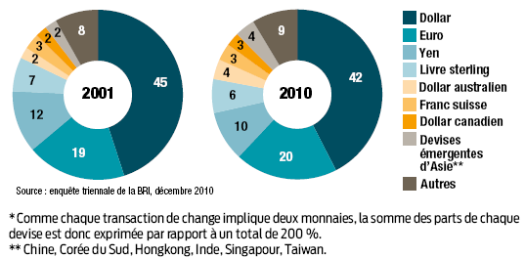
Répartition par devise des transactions de change quotidiennes*, en %

Slide 20
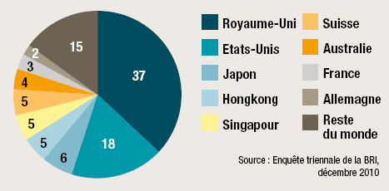
Part des transactions réalisées en 2010 dans chaque pays, en % du total des transactions
Royaume-Uni et Etats-Unis = places boursières les plus actives du marché des changes

Slide 21
Crises de changes
Lorsque les capitaux sont mobiles, les tensions ont tendance à se polariser sur le marché des changes
Crises de changes plus fréquentes que les autres crises
De nombreux exemples dans les années 1990-2000 : crises du SME (1992-93), mexicaine (1994-95), asiatique (1997-98), russe (1998), brésilienne (1999, 2002), turque (2001), et argentine (2002).

Slide 22
Grande variété des crises de change
3 générations de modèles :
  1ère génération (Krugman, 1979) : modèle d’attaque spéculative (l’attaque sanctionne l’incohérence à LT entre régime de change fixe et l’accumulation de déficits budgétaires monétisés).
  2ème génération (Obstfeld, 1994): la crise de change est déclenchée par des anticipations auto-réalisatrices. Ex: crise du SME (1992-1993)
  3ème génération (Krugman, 1999) : théorie des « crises jumelles » (interactions entre crise de change et crise bancaire)
Empiriquement (Kaminsky, 1998), il ressort que la très large majorité des crises est précédée de vulnérabilités domestiques ou externes. Seules 4% des crises sont des crises auto-réalisatrices.

Slide 23
Système monétaire international
SMI = l’ensemble des règles, des conventions et des institutions internationales qui régissent la conduite des politiques monétaires, la détermination des taux de change, la provision internationale de liquidité, ou encore les flux internationaux de capitaux.
Le SMI actuel est issu de l’effondrement (en 1973) du système de Bretton Woods

Slide 24
Système hégémonique fortement centré sur le dollar
Tendance perceptible vers un système plus « multipolaire » : dollar + euro + ? (yuan une fois devenu convertible) mais :
  Délai sans doute long : pas sûr que la Chine fasse le choix de l’internationalisation de sa monnaie et même dans ce cas celle-ci ne se décrète pas et exige un développement financier
  La transition ne sera pas forcément douce : de l’instabilité monétaire à la clé (réajustement des réserves de changes ; quelques 2500 mds de réserves de change détenues par la banque centrale de Chine dont 65% en dollars)

Slide 26
Quelles armes pour la paix des monnaies ?
Seules des interventions coordonnées des BC sur le marché des changes pourront atténuer les secousses.
Or, chaque pays est plutôt enclin à jouer la dépréciation de sa monnaie. Mais toutes les monnaies ne peuvent pas baisser en même temps !
Il faudra pourtant de la coopération pour se préparer à la nouvelle ère multipolaire et trouver les instruments qui rendront le SMI plus stable.

Slide 27
Quelques supports
Jézabel Couppey-Soubeyran, A quoi sert le marché des changes ?, Alternatives économiques n°302, mai 2011
Dominique Plihon, Les taux de change, coll. Repères, édition La Découverte
Sur l’indice big mac
http://www.onlinemba.com/blog/the-big-mac-index/
http://www.economist.com/node/21542808
http://www.economist.com/blogs/graphicdetail/2012/07/daily-chart-17

